Slide 1
Chapter 5. 관 계

Slide 2
개요
관계와 이항 관계의 기본 개념과 더불어 카티시안 곱과 역관계를 정의함
관계를 표현하는 4가지 주요 방법들인 화살표 도표, 좌표 도표, 방향 그래프, 관계 행렬의 표현법과 관계의 합성을 다룸
관계의 성질에 있어서 반사 관계, 대칭 관계, 반대칭 관계, 추이 관계 등을 알아보고, 동치 관계와 분할을 고찰함
부분 순서 관계의 정의와 응용 및 하세 도표에 대해서도 학습함

Slide 3
CONTENTS
5.1 관계와 이항 관계
5.2 관계의 표현
5.3 합성 관계
5.4 관계의 성질
5.5 동치 관계와 분할
5.6 부분 순서 관계

Slide 4
What is a relation
Related by blood
Related by marriage
Teacher & student
Between employees under same employer
Another relation example:
Let A be the cities in the US
Let B be the states in the US
We define R to mean a is a city in state b
Thus, the following are in our relation:
(C’ville, VA)
(Palo Alto, CA)
(Amherst, MA)
(Portland, OR)
etc…

Slide 5
5. 관 계
관계
객체들 간의 연관성을 표현하는 구조로서, 수학이나 공학 분야뿐만 아니라 여러 다른 분야에서도 기본적이고 중요한 개념임
수학이나 컴퓨터 관련 학문에서의 객체들도 이와 같이 여러 가지의 관계를 가짐
집합 A와 집합 B가 있을 때 A가 B의 부분 집합임
컴퓨터 프로그램에서 두 변수가 프로그램 실행 시 같은 저장 장소를 사용하면 관계가 있다고 함
int i = 50;
int & j = i;
Discrete Mathematics
Chapter 5. 관 계

Slide 6
What is a relation
Let A and B be sets. A binary relation R is a subset of A × B
Example
Let A be the students in a the CS major
A = {Alice, Bob, Claire, Dan}
Let B be the courses the department offers
B = {CS101, CS201, CS202}
We specify relation R = A × B as the set that lists all students a ∈ A enrolled in class b ∈ B
R = { (Alice, CS101), (Bob, CS201), (Bob, CS202), (Dan, CS201), (Dan, CS202) }
Most relations we will see deal with ordered pairs of integers

Slide 7
5.1 관계와 이항 관계
관계도 집합임
집합에서 요소의 순서는 의미 없음
{e1, e2, e3, ….}
관계의 요소는 순서쌍
e1 = (a,b)
순서쌍내에서는 순서가 의미있음
Discrete Mathematics
Chapter 5. 관 계

Slide 8
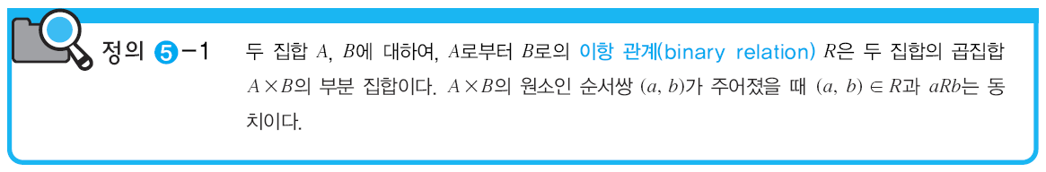
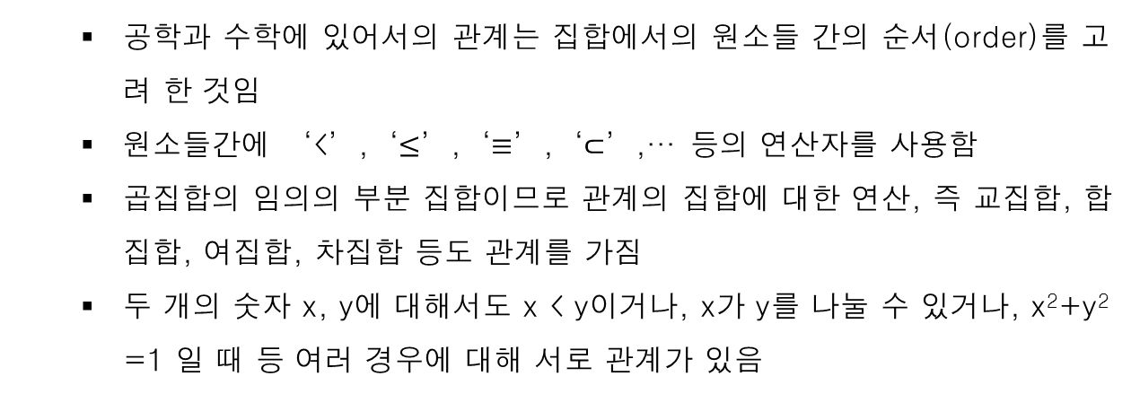
5.1 관계와 이항 관계
공학과 수학에 있어서의 관계는 집합에서의 원소들 간의 순서(order)를 고려 한 것임
원소들간에 ‘<’,‘$≤$’,‘$≡$’,‘$⊂$’,… 등의 연산자를 사용함
곱집합의 임의의 부분 집합이므로 관계의 집합에 대한 연산, 즉 교집합, 합집합, 여집합, 차집합 등도 관계를 가짐
두 개의 숫자 x, y에 대해서도 x < y이거나, x가 y를 나눌 수 있거나, x²+y² =1 일 때 등 여러 경우에 대해 서로 관계가 있음
Discrete Mathematics
Chapter 5. 관 계

Slide 9

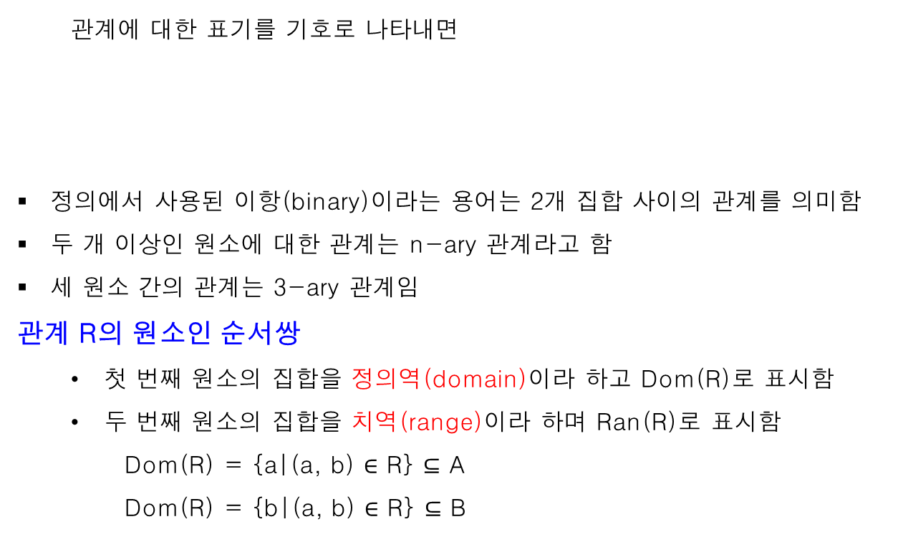
5.1 관계와 이항 관계
관계에 대한 표기를 기호로 나타내면
정의에서 사용된 이항(binary)이라는 용어는 2개 집합 사이의 관계를 의미함
두 개 이상인 원소에 대한 관계는 n-ary 관계라고 함
세 원소 간의 관계는 3-ary 관계임
관계 R의 원소인 순서쌍
첫 번째 원소의 집합을 정의역(domain)이라 하고 Dom(R)로 표시함
두 번째 원소의 집합을 치역(range)이라 하며 Ran(R)로 표시함
Dom(R) = {a|(a, b) $∈$ R} $⊆$ A
Dom(R) = {b|(a, b) $∈$ R} $⊆$ B
Discrete Mathematics
Chapter 5. 관 계

Slide 10
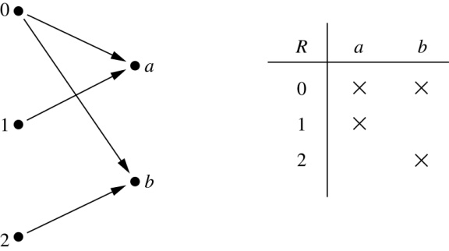
Binary Relations
Definition: A binary relation R from a set A to a set B is a subset R ⊆ A × B.
Example:
Let A = {0,1,2} and B = {a,b}
{(0, a), (0, b), (1,a) , (2, b)} is a relation from A to B.
We can represent relations from a set A to a set B graphically or using a table:
Relations are more general than functions. A function is a relation where exactly one element of B is related to each element of A.

Slide 11
Binary Relation on a Set
Definition: A binary relation R on a set A is a
subset of A × A or a relation from A to A.
Example:
Suppose that A = {a,b,c}. Then R = {(a,a),(a,b), (a,c)} is a relation on A.
Let A = {1, 2, 3, 4}. The ordered pairs in the relation R = {(a,b) | a divides b} are
(1,1), (1, 2), (1,3), (1, 4), (2, 2), (2, 4), (3, 3), and (4, 4).

Slide 12
Binary Relation on a Set (cont.)
Question: How many relations are there on a set A?
Solution: Because a relation on A is the same thing as a subset of A ⨉ A, we count the subsets of A × A. Since A × A has n² elements when A has n elements, and a set with m elements has 2^{m} subsets, there are subsets of A × A. Therefore, there are relations on a set A.

Slide 13
Binary Relations on a Set (cont.)
Example: Consider these relations on the set of integers:
R₁ = {(a,b) | a ≤ b}, R₄ = {(a,b) | a = b},
R₂ = {(a,b) | a > b}, R₅ = {(a,b) | a = b + 1},
R₃ = {(a,b) | a = b or a = −b}, R₆ = {(a,b) | a + b ≤ 3}.
Which of these relations contain each of the pairs
(1,1), (1, 2), (2, 1), (1, −1), and (2, 2)?
Solution: Checking the conditions that define each relation, we see that the pair (1,1) is in R₁, R₃, R₄ , and R₆: (1,2) is in R₁ and R₆: (2,1) is in R₂, R₅, and R₆: (1, −1) is in R₂, R₃, and R₆ : (2,2) is in R₁, R₃, and R₄.
Note that these relations are on an infinite set and each of these relations is an infinite set.

Slide 14
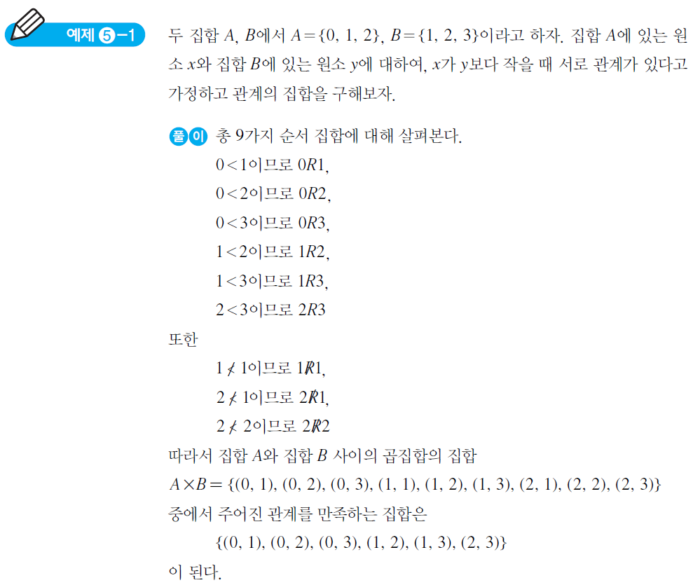
5.1 관계와 이항 관계
Discrete Mathematics
Chapter 5. 관 계

Slide 15
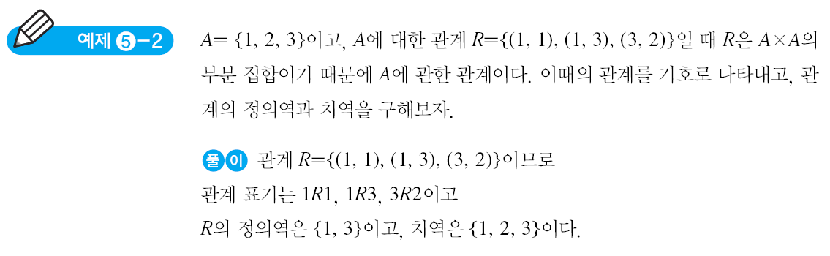

5.1 관계와 이항 관계
Discrete Mathematics
Chapter 5. 관 계

Slide 16
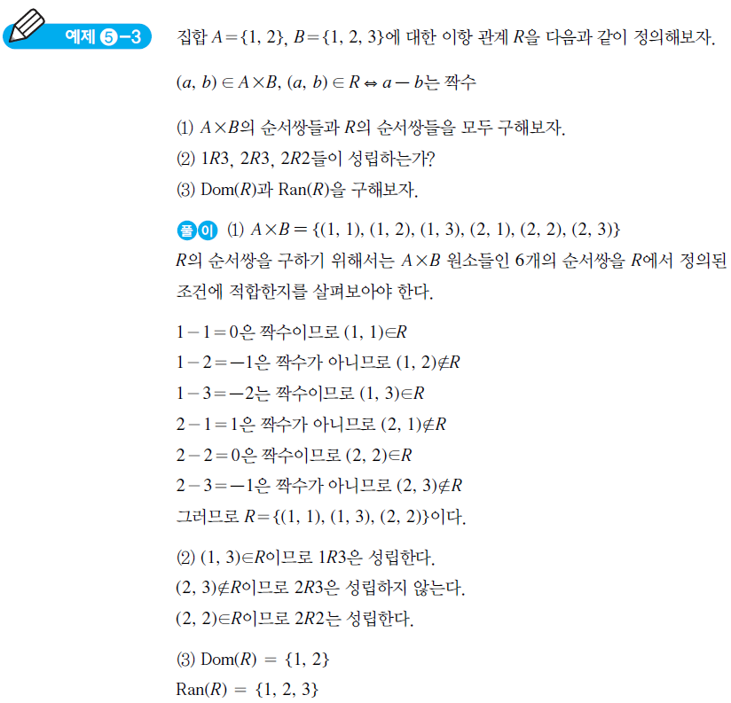
5.1 관계와 이항 관계
Discrete Mathematics
Chapter 5. 관 계

Slide 17
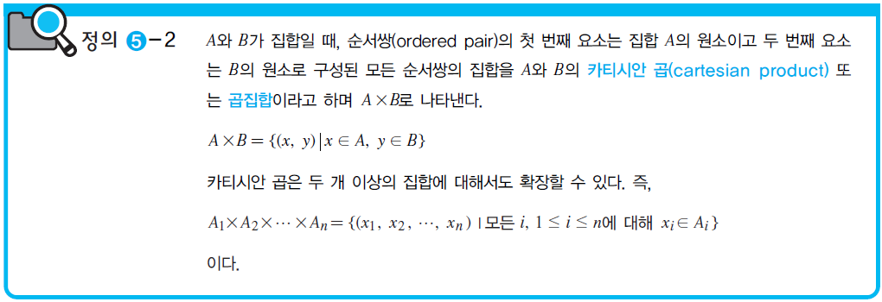
5.1 관계와 이항 관계
Discrete Mathematics
Chapter 5. 관 계

Slide 18
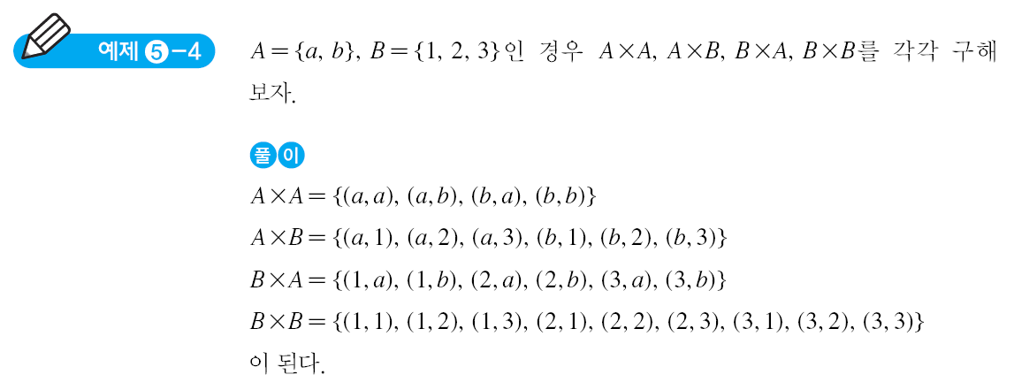

5.1 관계와 이항 관계
Discrete Mathematics
Chapter 5. 관 계

Slide 19
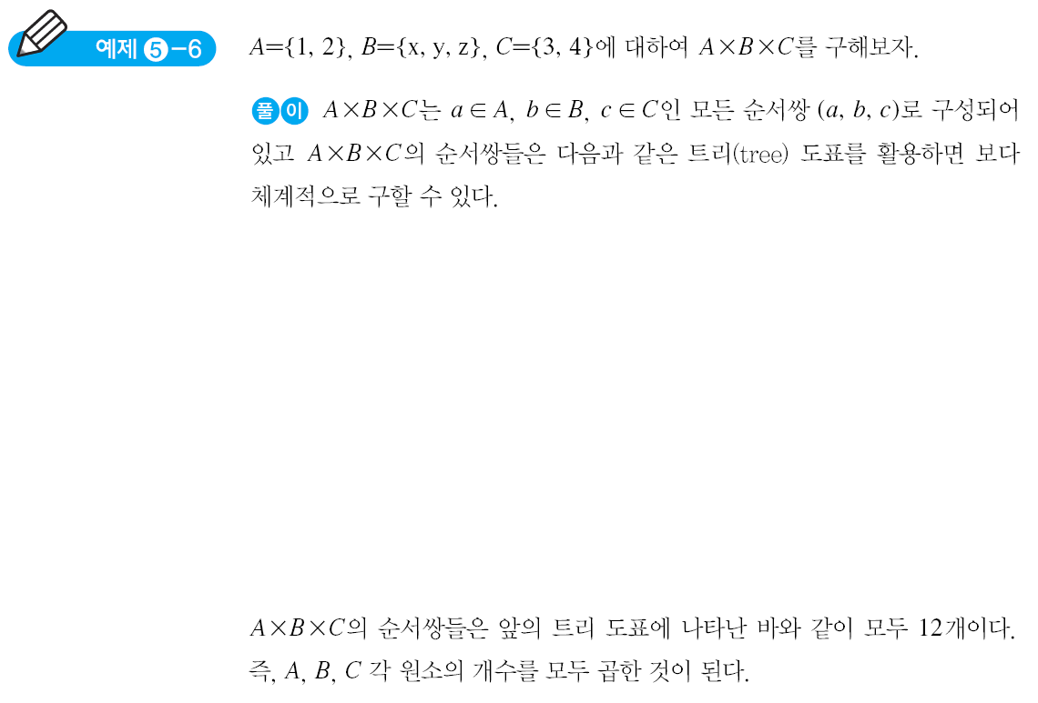
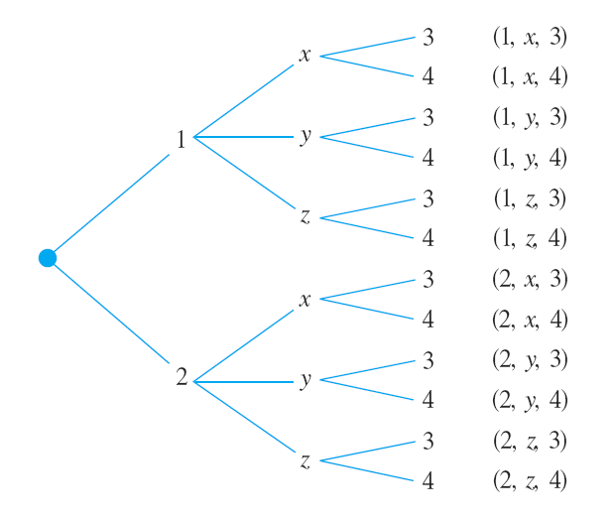
5.1 관계와 이항 관계
Discrete Mathematics
Chapter 5. 관 계

Slide 20
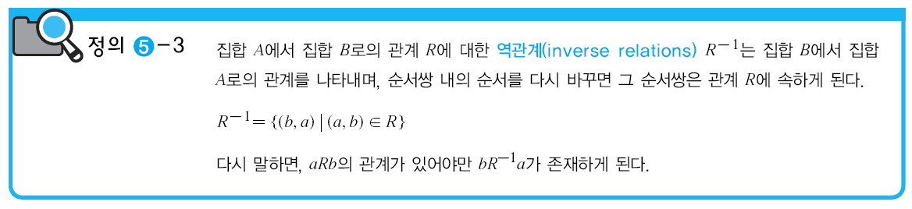
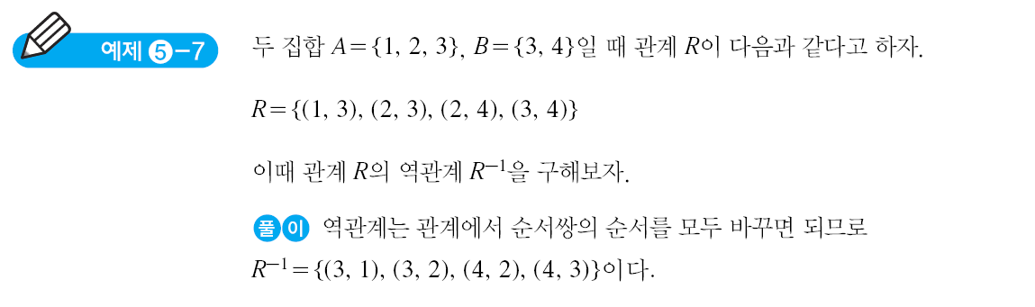
5.1 관계와 이항 관계
Discrete Mathematics
Chapter 5. 관 계

Slide 21
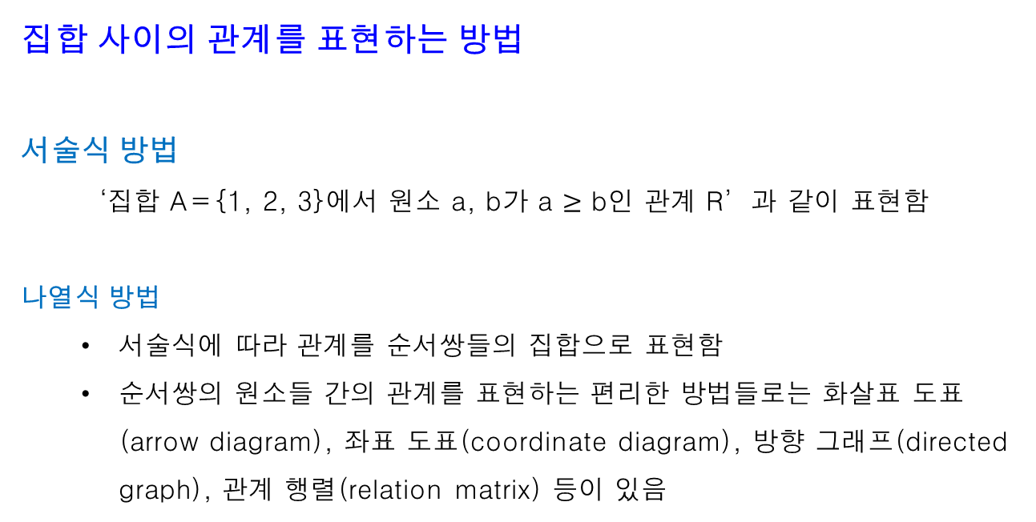
5.2 관계의 표현
집합 사이의 관계를 표현하는 방법
서술식 방법
‘집합 A＝{1, 2, 3}에서 원소 a, b가 a $≥$ b인 관계 R’과 같이 표현함
나열식 방법
서술식에 따라 관계를 순서쌍들의 집합으로 표현함
순서쌍의 원소들 간의 관계를 표현하는 편리한 방법들로는 화살표 도표(arrow diagram), 좌표 도표(coordinate diagram), 방향 그래프(directed graph), 관계 행렬(relation matrix) 등이 있음
Discrete Mathematics
Chapter 5. 관 계

Slide 22
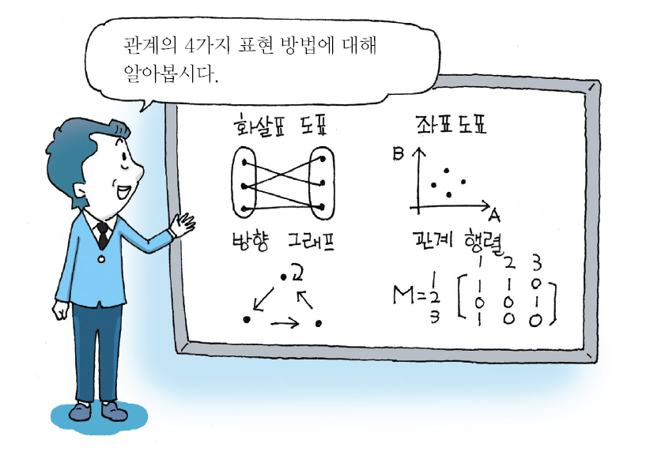
5.2 관계의 표현
Discrete Mathematics
Chapter 5. 관 계

Slide 23
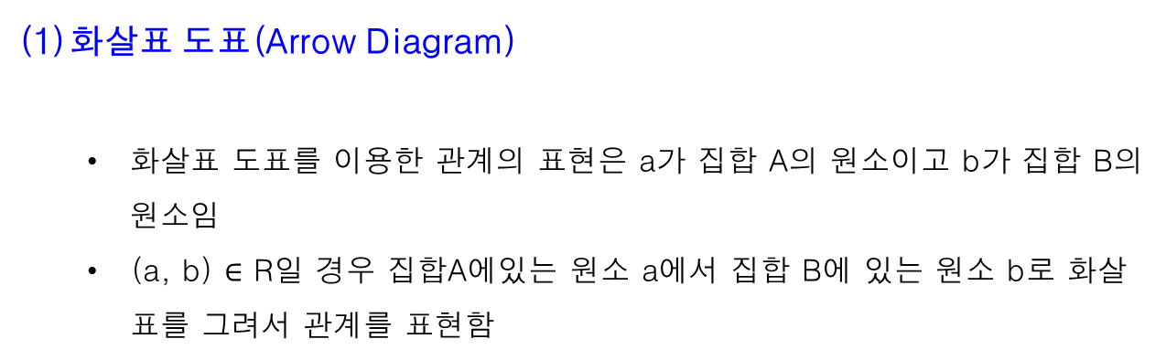
5.2 관계의 표현
화살표 도표(Arrow Diagram)
화살표 도표를 이용한 관계의 표현은 a가 집합 A의 원소이고 b가 집합 B의 원소임
(a, b) $∈$ R일 경우 집합A에있는 원소 a에서 집합 B에 있는 원소 b로 화살표를 그려서 관계를 표현함
Discrete Mathematics
Chapter 5. 관 계

Slide 24
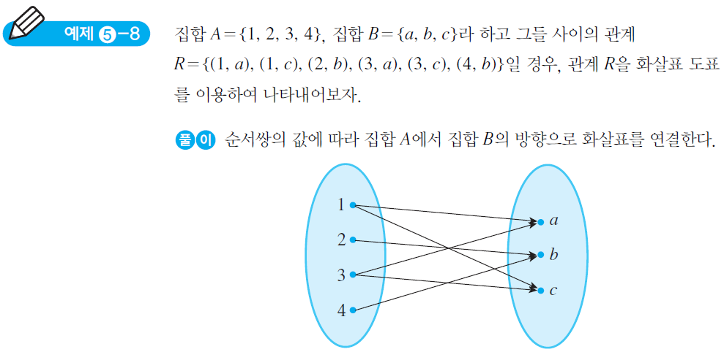
5.2 관계의 표현
Discrete Mathematics
Chapter 5. 관 계

Slide 25
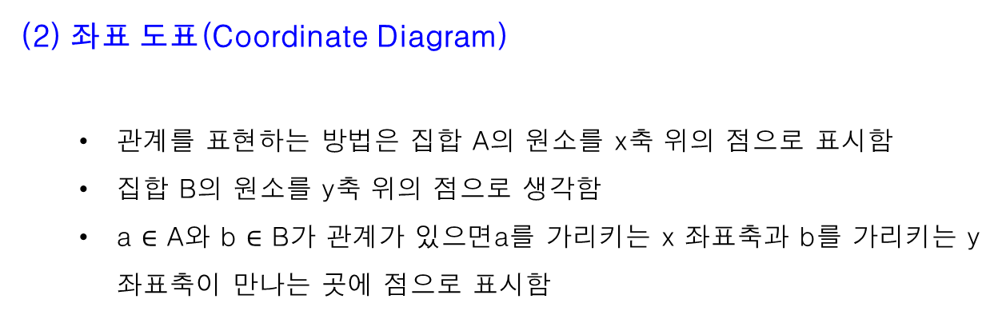
5.2 관계의 표현
(2) 좌표 도표(Coordinate Diagram)
관계를 표현하는 방법은 집합 A의 원소를 x축 위의 점으로 표시함
집합 B의 원소를 y축 위의 점으로 생각함
a $∈$ A와 b $∈$ B가 관계가 있으면a를 가리키는 x 좌표축과 b를 가리키는 y 좌표축이 만나는 곳에 점으로 표시함
Discrete Mathematics
Chapter 5. 관 계

Slide 26

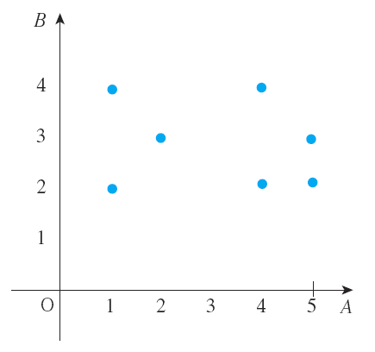
5.2 관계의 표현
Discrete Mathematics
Chapter 5. 관 계

Slide 27
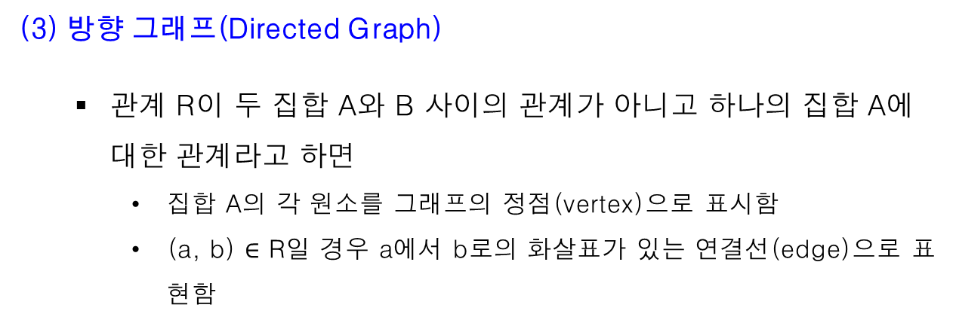
5.2 관계의 표현
(3) 방향 그래프(Directed Graph)
관계 R이 두 집합 A와 B 사이의 관계가 아니고 하나의 집합 A에 대한 관계라고 하면
집합 A의 각 원소를 그래프의 정점(vertex)으로 표시함
(a, b) $∈$ R일 경우 a에서 b로의 화살표가 있는 연결선(edge)으로 표현함
Discrete Mathematics
Chapter 5. 관 계

Slide 28
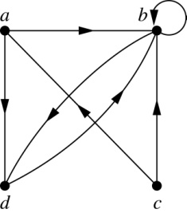
Representing Relations Using Digraphs
Definition: A directed graph, or digraph, consists of a set V of vertices (or nodes) together with a set E of ordered pairs of
elements of V called edges (or arcs). The vertex a is called the initial
vertex of the edge (a,b), and the vertex b is called the
terminal vertex of this edge.
An edge of the form (a,a) is called a loop.
Example 7: A drawing of the directed graph with vertices a, b, c, and d, and edges (a, b), (a, d), (b, b), (b, d), (c, a), (c, b), and (d, b) is
shown here.

Slide 29
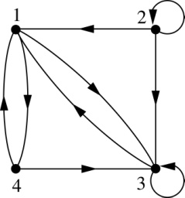
Examples of Digraphs Representing Relations
Example 8: What are the ordered pairs in the relation
represented by this directed graph?
Solution: The ordered pairs in the relation are
(1, 3), (1, 4), (2, 1), (2, 2), (2, 3), (3, 1), (3, 3), (4, 1), and (4, 3)

Slide 30
Representing relations using directed graphs
A directed graph consists of:
A set V of vertices (or nodes)
A set E of edges (or arcs)
If (a, b) is in the relation, then there is an arrow from a to b
Will generally use relations on a single set
Consider our relation R = { (a,b) | a divides b }
1
2
3
4

Slide 31

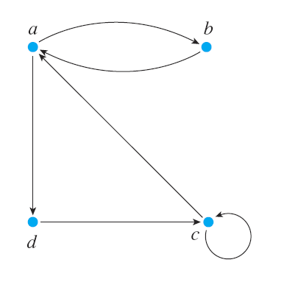
5.2 관계의 표현
Discrete Mathematics
Chapter 5. 관 계

Slide 32
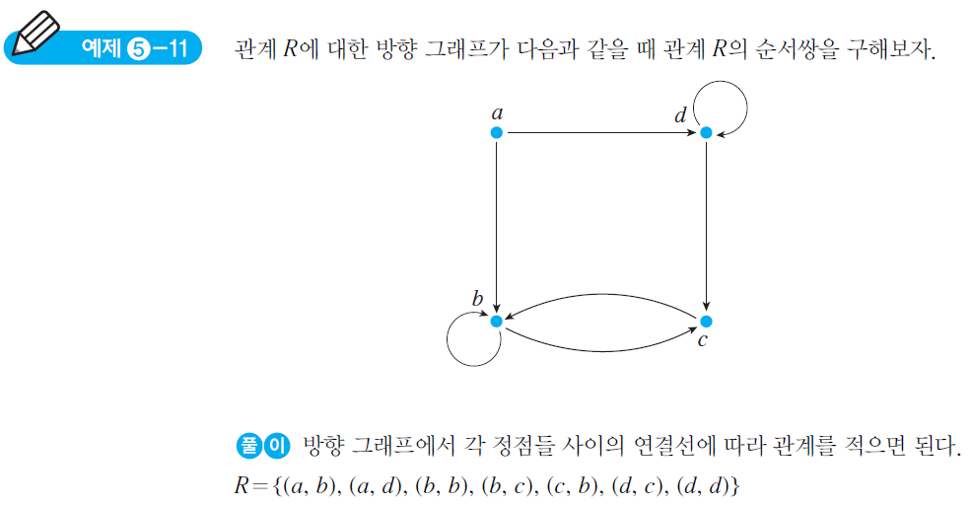
5.2 관계의 표현
Discrete Mathematics
Chapter 5. 관 계

Slide 33
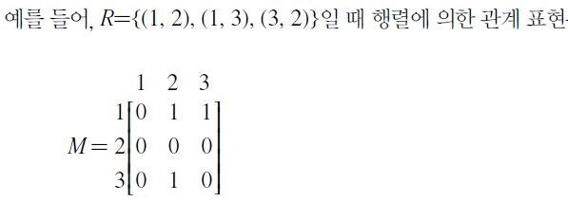
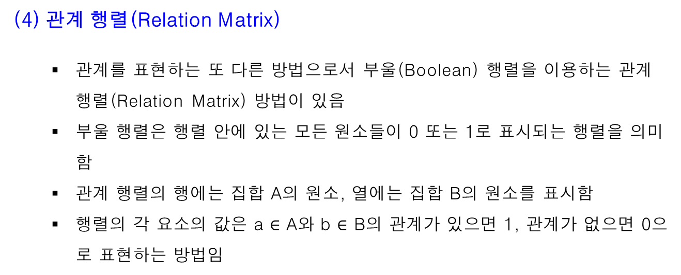
5.2 관계의 표현
(4) 관계 행렬(Relation Matrix)
관계를 표현하는 또 다른 방법으로서 부울(Boolean) 행렬을 이용하는 관계 행렬(Relation Matrix) 방법이 있음
부울 행렬은 행렬 안에 있는 모든 원소들이 0 또는 1로 표시되는 행렬을 의미함
관계 행렬의 행에는 집합 A의 원소, 열에는 집합 B의 원소를 표시함
행렬의 각 요소의 값은 a $∈$ A와 b $∈$ B의 관계가 있으면 1, 관계가 없으면 0으로 표현하는 방법임
Discrete Mathematics
Chapter 5. 관 계

Slide 34


5.2 관계의 표현
집합 A는 n개의 원소를 가지고 있고 집합 B는 m개의 원소를 가지고 있다고 가정하면
R이 집합 A와 집합 B 사이의 관계라고 하면 R의 관계 행렬은 n개의 행(row)과 m개의 열(column)을 가지는 n×m 행렬 M이고 M의 각 원소들은 아래와 같이 정의됨
Discrete Mathematics
Chapter 5. 관 계

Slide 35
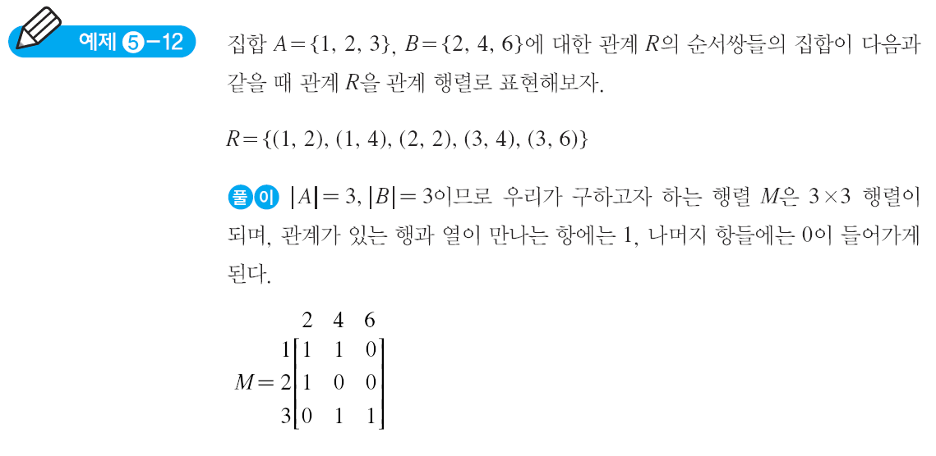
5.2 관계의 표현
Discrete Mathematics
Chapter 5. 관 계

Slide 36
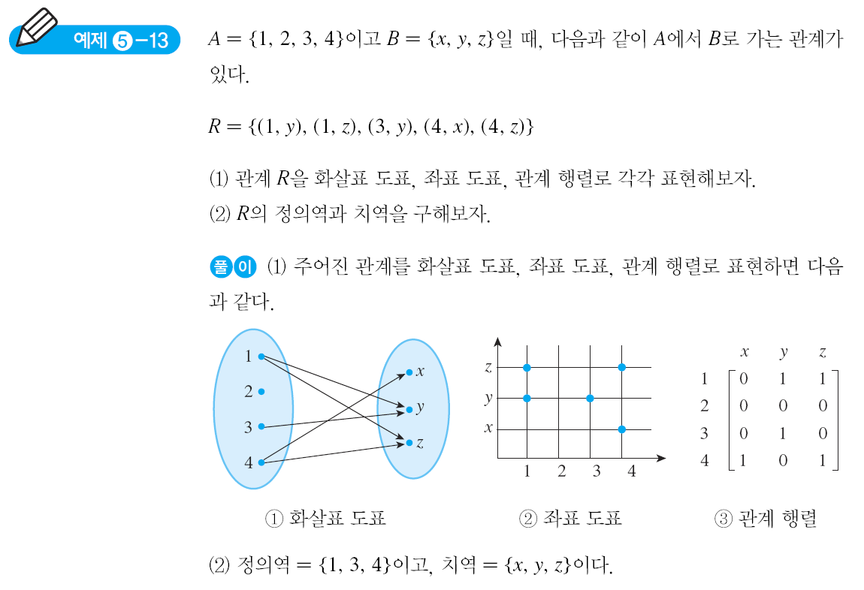
5.2 관계의 표현
Discrete Mathematics
Chapter 5. 관 계

Slide 37
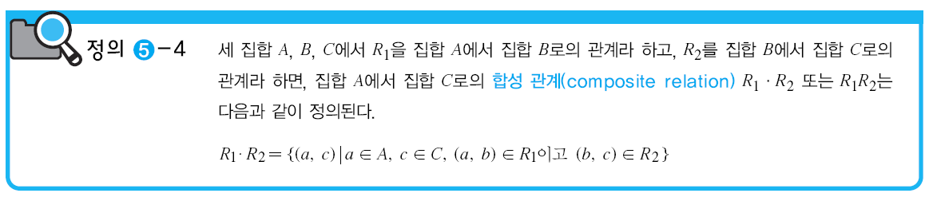
5.3 합성 관계
합성 관계는 주어진 두 관계로부터 새로운 관계를 이끌어내는 것임
이미 존재하고 있는 관계 R₁과 R₂로부터 새로운 관계 R₁·R₂를 만들어냄
합성 관계에서 관계 R₁과 R₂는 연관성이 있어야 하는데, R₁의 치역이 R₂의 정의역이 될 경우에만 합성 관계 R₁·R₂를 만들 수 있음
예제5-16후, 돌아옴
Discrete Mathematics
Chapter 5. 관 계

Slide 38
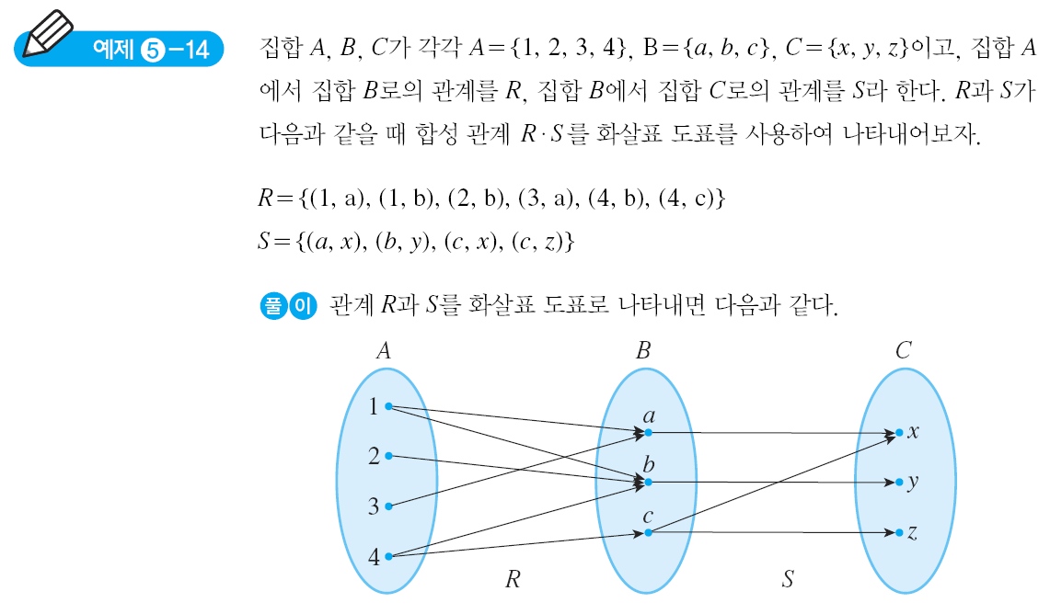
5.3 합성 관계
Discrete Mathematics
Chapter 5. 관 계

Slide 39
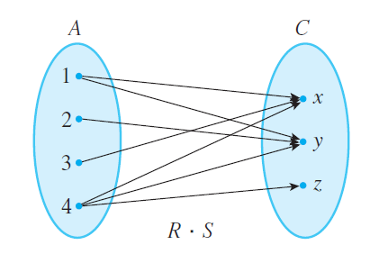
5.3 합성 관계
1에서 a, b로 가고, a와 b는 다시 x와 y감
결과적으로 1에서 x와 y로 가는 셈
1에서 x와 y로의 화살표를 만들어줌
Discrete Mathematics
Chapter 5. 관 계

Slide 40
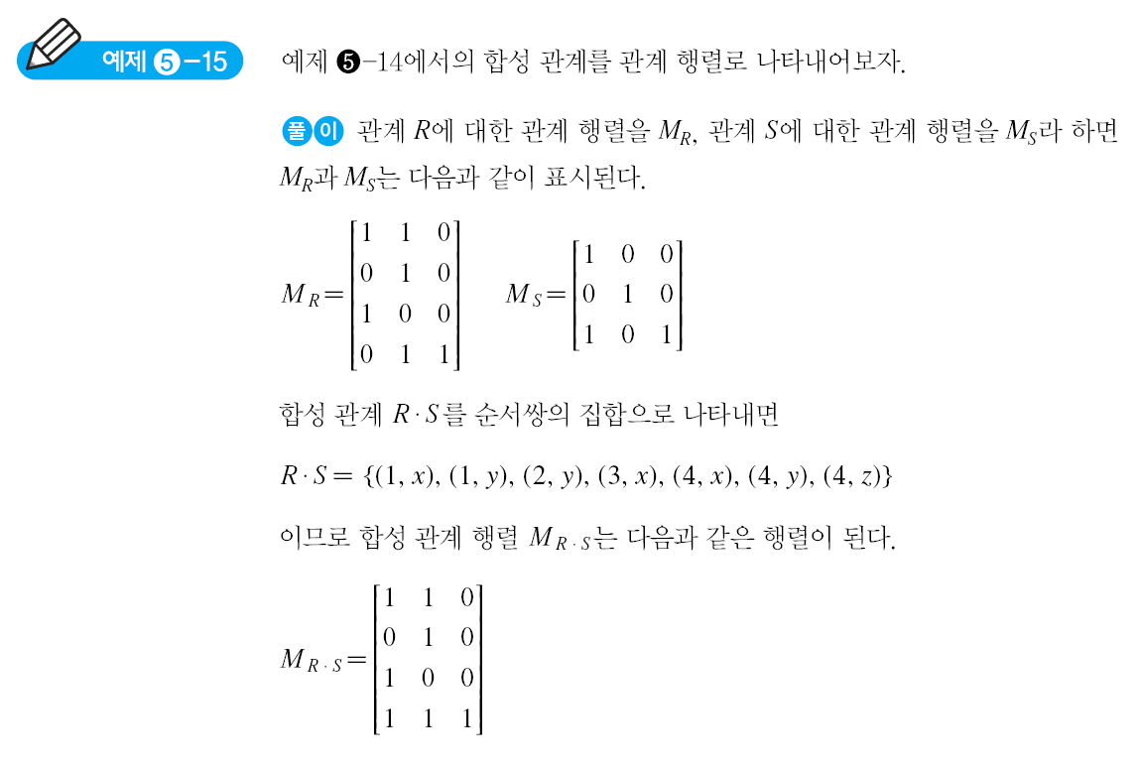
5.3 합성 관계
Discrete Mathematics
Chapter 5. 관 계

Slide 41
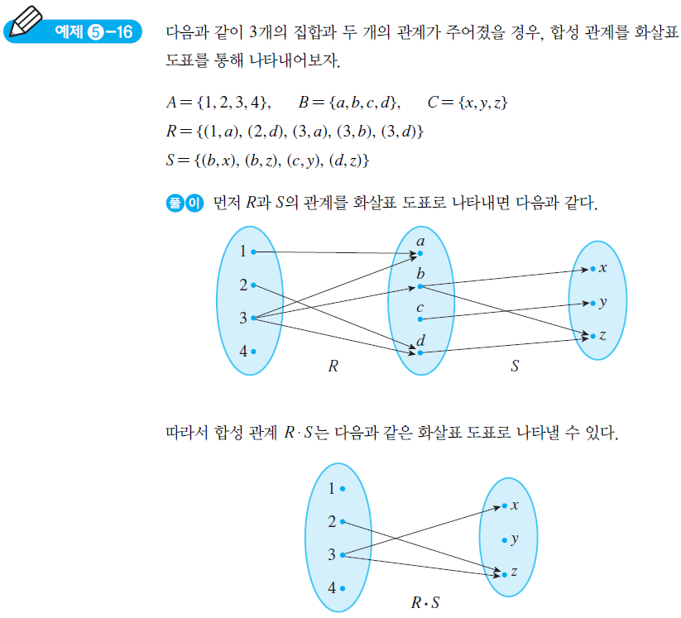
5.3 합성 관계
Discrete Mathematics
Chapter 5. 관 계

Slide 42

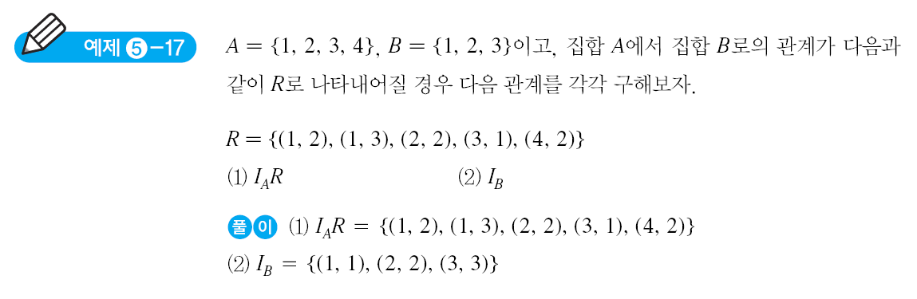
5.3 합성 관계
항등 관계를 이용한 합성 관계는 원래의 관계와 같음
I_{A}를 행렬로 표시, I_{A}R, RI_{B}을 화살표도표로 표시
Discrete Mathematics
Chapter 5. 관 계

Slide 43
5.4 관계의 성질
A x A에서의 관계
반사 관계
대칭 관계
반대칭 관계
추이(전이) 관계
Reflexive Relation
Symmetric
Antisymmetric Relation
Transitive Relation
Discrete Mathematics
Chapter 5. 관 계

Slide 44
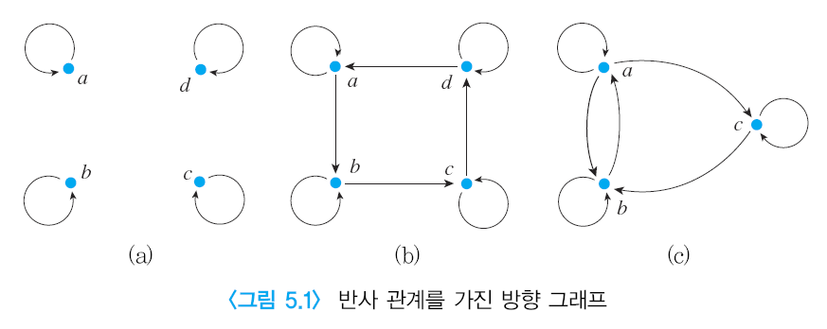
5.4 관계의 성질
반사 관계(Reflexive Relation)
관계 R에 대한 방향 그래프를 그렸을 때 그래프의 모든 정점 (for all element) 에서 자기 자신을 가리키는 화살표가 있어야 반사 관계가 성립함
Discrete Mathematics
Chapter 5. 관 계

Slide 45

5.4 관계의 성질
Discrete Mathematics
Chapter 5. 관 계

Slide 46
Binary Relations on a Set
Example: Consider these relations on
the set of integers:
R₁ = {(a,b) | a ≤ b},
R₂ = {(a,b) | a > b},
R₃ = {(a,b) | a = b or a = −b},
R₄ = {(a,b) | a = b},
R₅ = {(a,b) | a = b + 1},
R₆ = {(a,b) | a + b ≤ 3}.

Slide 47
Reflexive Relations
Example: The following relations on the integers are reflexive:
R₁ = {(a,b) | a ≤ b},
R₃ = {(a,b) | a = b or a = −b},
R₄ = {(a,b) | a = b}.
The following relations are not reflexive:
R₂ = {(a,b) | a > b} (note that 3 ≯ 3),
R₅ = {(a,b) | a = b + 1} (note that 3 ≠3 + 1),
R₆ = {(a,b) | a + b ≤ 3} (note that 4 + 4 ≰ 3).

Slide 48
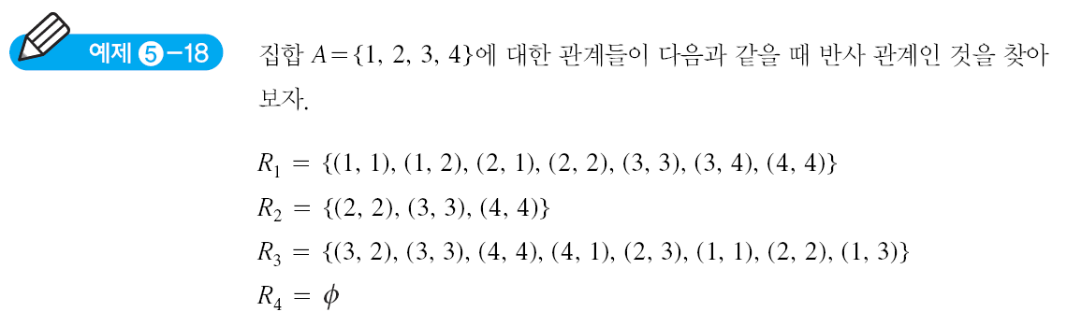
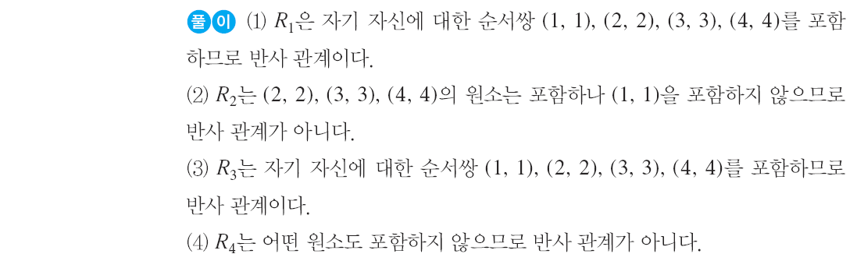
5.4 관계의 성질
Discrete Mathematics
Chapter 5. 관 계

Slide 49
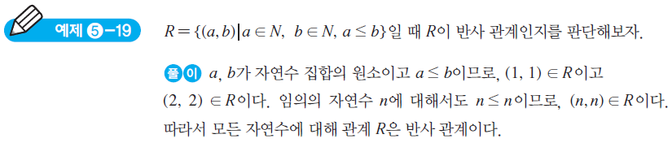
5.4 관계의 성질
Discrete Mathematics
Chapter 5. 관 계

Slide 50

5.4 관계의 성질
(2) 대칭 관계(Symmetric Relation)
R이 대칭 관계일 때 R의 원소 중 (a, b)가 존재하면, (b, a) 또한 반드시 존재함
대칭 관계인 R을 방향 그래프로 나타내면, 하나의 정점에서 다른 정점으로 화살표가 나가면 반대로 다른 정점에서 그 정점으로의 화살표도 반드시 있어야 함
Discrete Mathematics
Chapter 5. 관 계

Slide 51
Binary Relations on a Set
Example: Consider these relations on
the set of integers:
R₁ = {(a,b) | a ≤ b},
R₂ = {(a,b) | a > b},
R₃ = {(a,b) | a = b or a = −b},
R₄ = {(a,b) | a = b},
R₅ = {(a,b) | a = b + 1},
R₆ = {(a,b) | a + b ≤ 3}.

Slide 52
Symmetric Relations
Example: The following relations on the integers are symmetric:
R₃ = {(a,b) | a = b or a = −b},
R₄ = {(a,b) | a = b},
R₆ = {(a,b) | a + b ≤ 3}.
The following are not symmetric:
R₁ = {(a,b) | a ≤ b} (note that 3 ≤ 4, but 4 ≰ 3),
R₂ = {(a,b) | a > b} (note that 4 > 3, but 3 ≯ 4),
R₅ = {(a,b) | a = b + 1} (note that 4 = 3 + 1, but 3 ≠4 + 1).

Slide 53
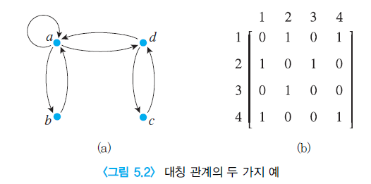
5.4 관계의 성질
Discrete Mathematics
Chapter 5. 관 계

Slide 54
문제풀이
다음의 관계들은 집합 {1, 2, 3, 4}에 대해 대칭적인가?
R₁＝{(1, 1), (1, 2), (2, 3), (2, 4), (3, 3), (3, 4), (4, 1), (4, 4)}
R₂＝{(1, 1), (1, 4), (2, 2), (2, 4), (3, 3), (3, 4), (4, 4)}
R₃＝{(1, 2), (2, 1), (3, 4), (4, 3), (1, 1), (2, 2), (3, 3)}
R₄＝ ø
R₅＝{(1, 1), (2, 2), (3, 3), (4, 4)}
R₆＝{(3, 2), (4, 4), (2, 1), (1, 1), (4, 2), (3, 3), (3, 1), (2, 2)}

Slide 55
문제풀이
다음의 관계들은 집합 {1, 2, 3, 4}에 대해 대칭적인가?
R₁＝{(1, 1), (1, 2), (2, 3), (2, 4), (3, 3), (3, 4), (4, 1), (4, 4)}
R₂＝{(1, 1), (1, 4), (2, 2), (2, 4), (3, 3), (3, 4), (4, 4)}
R₃＝{(1, 2), (2, 1), (3, 4), (4, 3), (1, 1), (2, 2), (3, 3)}
R₄＝ ø
R₅＝{(1, 1), (2, 2), (3, 3), (4, 4)}
R₆＝{(3, 2), (4, 4), (2, 1), (1, 1), (4, 2), (3, 3), (3, 1), (2, 2)}
[풀이] R₃, R₄, R₅ : 대칭적,
R₁, R₂, R₆ : 대칭적 아니다

Slide 56
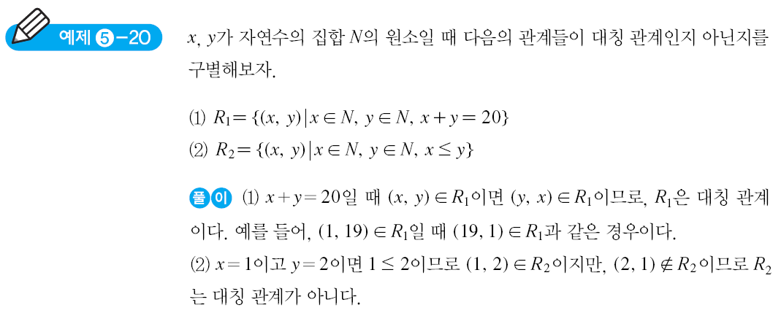
5.4 관계의 성질
Discrete Mathematics
Chapter 5. 관 계

Slide 57
문제풀이
다음의 관계들은 대칭적인가? 단, Z는 정수의 집합이다.
(1) R₁＝{(m, n)∈Z×Z : m＝n}
(2) R₂＝{(m, n)∈Z×Z : m ≥ n}
(3) R₃＝{(m, n)∈Z×Z : m＝n 또는 m＝－n}
(4) R₄＝{(m, n)∈Z×Z : n＝m＋1}
(5) R₅＝{(m, n)∈Z×Z : m < n}
(6) R₆＝{(m, n)∈Z×Z : m＋n ≤ 0}

Slide 58
문제풀이
다음의 관계들은 대칭적인가? 단, Z는 정수의 집합이다.
(1) R₁＝{(m, n)∈Z×Z : m＝n}
(2) R₂＝{(m, n)∈Z×Z : m ≥ n}
(3) R₃＝{(m, n)∈Z×Z : m＝n 또는 m＝－n}
(4) R₄＝{(m, n)∈Z×Z : n＝m＋1}
(5) R₅＝{(m, n)∈Z×Z : m < n}
(6) R₆＝{(m, n)∈Z×Z : m＋n ≤ 0}
[풀이] R₁, R₃, R₆ : 대칭적
R₂, R₄, R₅ : 대칭이 아니다.

Slide 59

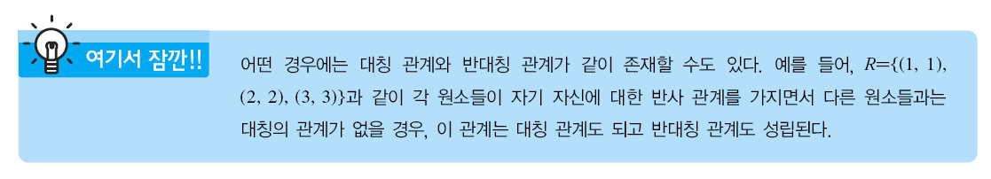
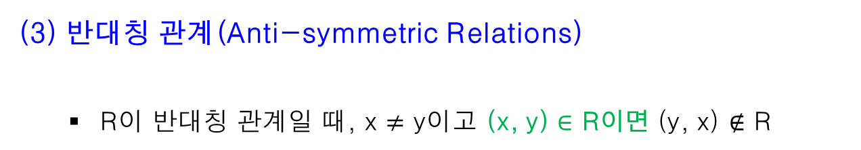
5.4 관계의 성질
(3) 반대칭 관계(Anti-symmetric Relations)
R이 반대칭 관계일 때, x $≠$ y이고 (x, y) $∈$ R이면 (y, x) $∉$ R
Discrete Mathematics
Chapter 5. 관 계

Slide 60
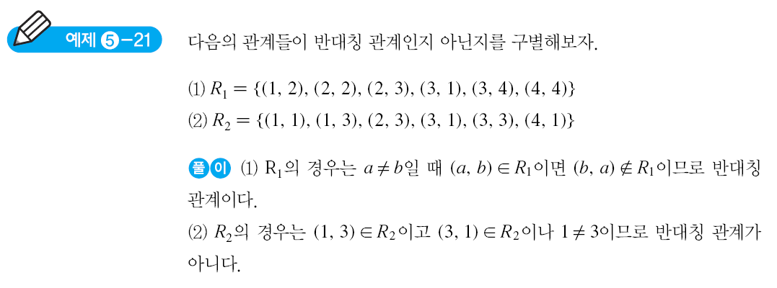
5.4 관계의 성질
Discrete Mathematics
Chapter 5. 관 계

Slide 61
Binary Relations on a Set
Example: Consider these relations on
the set of integers:
R₁ = {(a,b) | a ≤ b},
R₂ = {(a,b) | a > b},
R₃ = {(a,b) | a = b or a = −b},
R₄ = {(a,b) | a = b},
R₅ = {(a,b) | a = b + 1},
R₆ = {(a,b) | a + b ≤ 3}.

Slide 62
Antisymmetric Relations
Example: The following relations on the integers are antisymmetric:
R₁ = {(a,b) | a ≤ b},
R₂ = {(a,b) | a > b},
R₄ = {(a,b) | a = b},
R₅ = {(a,b) | a = b + 1}.
The following relations are not antisymmetric:
R₃ = {(a,b) | a = b or a = −b}
(note that both (1,−1) and (−1,1) belong to R₃),
R₆ = {(a,b) | a + b ≤ 3}
(note that both (1,2) and (2,1) belong to R₆).
For any integer, if a a ≤ b and b ≤ a , then a = b.

Slide 63
문제
다음의 관계들은 집합 1, 2, 3, 4에 대해 반대칭적인가?
R₁＝{(1, 1), (1, 2), (2, 1), (2, 2), (3, 4), (4, 3), (4, 4)}
R₂＝{(1, 1), (2, 2), (3, 3), (4, 4)}
R₃＝{(1, 1), (1, 2), (1, 4), (2, 1), (2, 2), (3, 3), (4, 1), (4, 4)}
R₄＝{(2, 1), (3, 1), (3, 2), (4, 1), (4, 2), (4, 3)}
R₅＝{(1, 1), (1, 2), (1, 3), (1, 4), (2, 2), (2, 3), (2, 4),(3, 3), (3, 4), (4, 4)}
R₆＝{(3, 4)}

Slide 64
문제풀이
[풀이]
R₄, R₅, R₆ : 반대칭적
R₂ : 반대칭적이며, 동시에 대칭적
( 대칭적과 반대칭적은 서로 반대가 아님)
R₁, R₃ : 반대칭적이 아니다

Slide 65
Notes on *symmetric relations
R = { (a,b) | a=|b| }
This is not symmetric
4 = |-4|, but -4≠|4|
It is antisymmetric

Slide 66
5.4 관계의 성질
(4) 추이 관계(Transitive Relation)
이행 관계
R은 집합 A에 대한 관계,
모든 a, b, c∈A에 대해 (a, b)∈R이고,
(b, c)∈R이면 (a, c)∈R일 때,
R을 이행 관계 또는 추이관계
(a, b)∈R 만 있을 때. (b, c)∈R인 순서쌍이 존재하지 않으므로 R은 이행관계
Discrete Mathematics
Chapter 5. 관 계

Slide 67
Binary Relations on a Set
Example: Consider these relations on
the set of integers:
R₁ = {(a,b) | a ≤ b},
R₂ = {(a,b) | a > b},
R₃ = {(a,b) | a = b or a = −b},
R₄ = {(a,b) | a = b},
R₅ = {(a,b) | a = b + 1},
R₆ = {(a,b) | a + b ≤ 3}.

Slide 68
Transitive Relations
Example: The following relations on the integers are transitive:
R₁ = {(a,b) | a ≤ b},
R₂ = {(a,b) | a > b},
R₃ = {(a,b) | a = b or a = −b},
R₄ = {(a,b) | a = b}.
The following are not transitive:
R₅ = {(a,b) | a = b + 1} (note that both (3,2) and (4,3) belong to R₅, but not (4,2)),
R₆ = {(a,b) | a + b ≤ 3} (note that both (2,1) and
(1,2) belong to R₆, but not (2,2)).
For every integer, a ≤ b
and b ≤ c, then a ≤ c.

Slide 69
Transitivity
A relation is transitive if, for every (a,b)∈R and (b,c)∈R, then (a,c)∈R
If a < b and b < c, then a < c
Thus, < is transitive
If a = b and b = c, then a = c
Thus, = is transitive

Slide 70
Transitivity examples
Consider isAncestorOf()
Let Alice be Bob’s parent, and Bob be Claire’s parent
Thus, Alice is an ancestor of Bob, and Bob is an ancestor of Claire
Thus, Alice is an ancestor of Claire
Thus, isAncestorOf() is a transitive relation
Consider isParentOf()
Let Alice be Bob’s parent, and Bob be Claire’s parent
Thus, Alice is a parent of Bob, and Bob is a parent of Claire
However, Alice is not a parent of Claire
Thus, isParentOf() is not a transitive relation

Slide 71

5.4 관계의 성질
집합 A＝{1, 2, 3}이고 R＝{(1, 2)}이면 관계 R의 순서쌍은 (1, 2)뿐이고 2로 시작하는 순서쌍이 존재하지 않음. 추이관계.
S＝{(1, 3), (2, 2), (3, 2)}이면 관계 S의 순서쌍에 (1, 3)과 (3, 2)가 존재하나 (1, 2)가 존재하지 않으므로 관계 S는 추이 관계가 아님
Discrete Mathematics
Chapter 5. 관 계

Slide 72
문제풀이
다음의 관계들은 이행적인가?
R₁＝{(1, 2), (3, 1), (3, 2), (4, 1), (4, 2), (4, 3)}
R₂＝{(1, 1), (1, 3), (1, 4), (2, 2), (3, 1), (3, 3), (4, 1), (4, 4)}
R₃＝{(1, 1), (1, 3), (2, 2), (3, 1), (3, 4), (4, 1), (4, 4)}
R₄＝{(1, 1), (1, 3), (2, 2), (3, 1), (3, 3), (3, 4), (4, 1), (4, 4)}
R₅＝{(1, 1), (1, 2), (1, 3), (1, 4), (2, 2), (2, 3), (2, 4), (3, 3),
(3, 4)}
R₆＝{(1, 1), (1, 3), (3, 1), (3, 4)}
R₇＝{(1, 2)}

Slide 73
문제풀이
R₁＝{(1, 2), (3, 1), (3, 2), (4, 1), (4, 2), (4, 3)}
R₂＝{(1, 1), (1, 3), (1, 4), (2, 2), (3, 1), (3, 3), (4, 1), (4, 4)}
R₃＝{(1, 1), (1, 3), (2, 2), (3, 1), (3, 4), (4, 1), (4, 4)}
R₄＝{(1, 1), (1, 3), (2, 2), (3, 1), (3, 3), (3, 4), (4, 1), (4, 4)}
R₅＝{(1, 1), (1, 2), (1, 3), (1, 4), (2, 2), (2, 3), (2, 4), (3, 3),
(3, 4)}
R₆＝{(1, 1), (1, 3), (3, 1), (3, 4)}
R₇＝{(1, 2)}
[풀이] R₁, R_{5,} R₇ : 이행적. R₂ , R₃, R₄, R₆ : 이행적이지 않다
R7 : (2, *)순서쌍이 존재하지 않으므로 이행적관계
R2 : (3,1) (1,4) (3,4)?
R3, R6 : (3,1) (1,3) (3,3)?
R4: (1,3) (3,4) (1,4)?
R6: (3,1) (1,3) (3,3)?

Slide 74
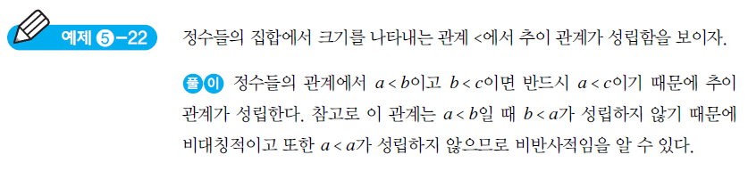
5.4 관계의 성질
추이관계: yes
대칭관계: no “비대칭” 용어 쓰지 말 것!
반대칭관계: yes
Discrete Mathematics
Chapter 5. 관 계

Slide 75
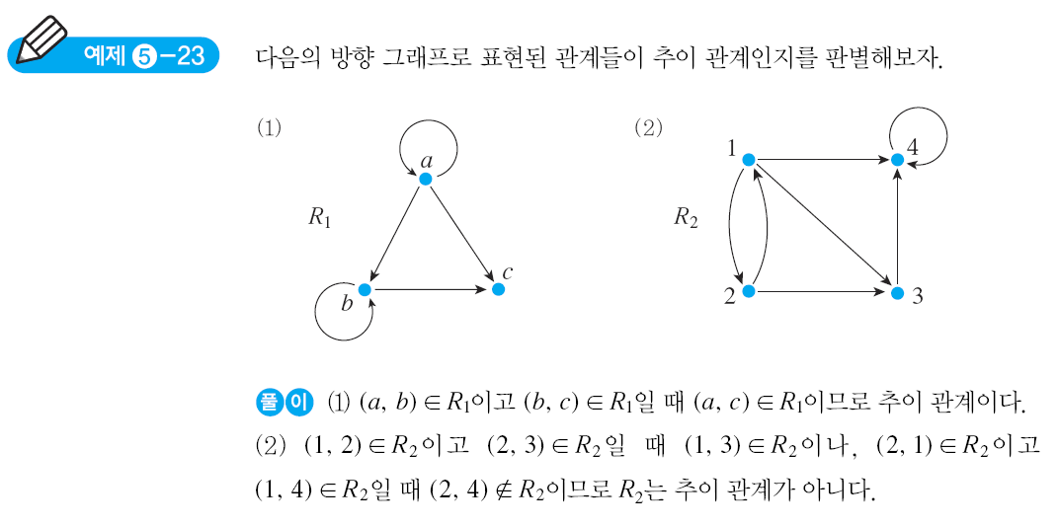
5.4 관계의 성질
Discrete Mathematics
Chapter 5. 관 계

Slide 76
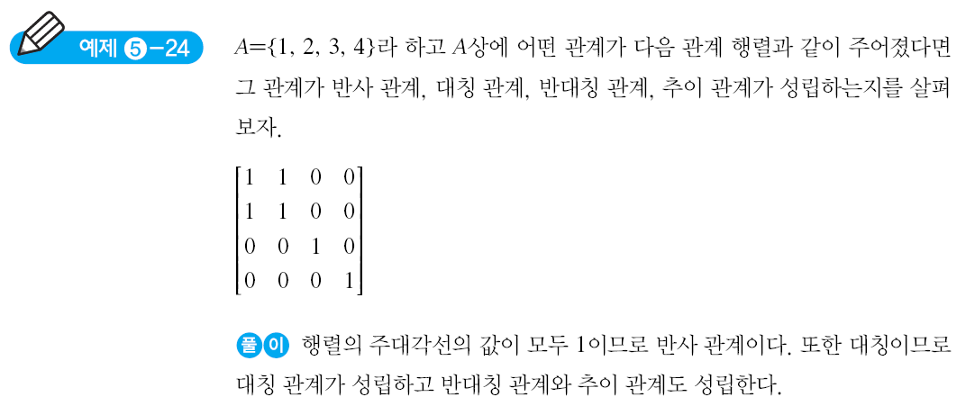
5.4 관계의 성질
대칭: yes
반대칭 : no
추이 :yes
(1,2) (2,1), then (1,1)
(2,1) (1,2), then (2,2)
Discrete Mathematics
Chapter 5. 관 계

Slide 77
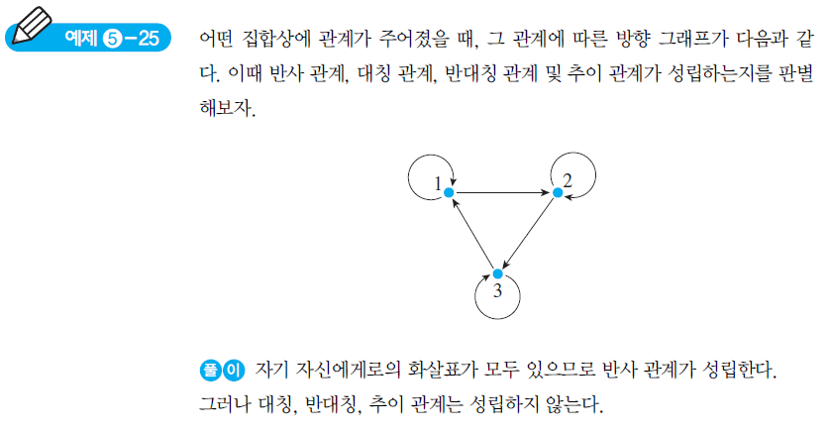
5.4 관계의 성질
추이 관계는 성립하지 않는다.
Discrete Mathematics
Chapter 5. 관 계

Slide 78
Determining which Properties a Relation has from its Digraph
Reflexivity: A loop must be present at all vertices in the graph.
Symmetry: If (x,y) is an edge, then so is (y,x).
Antisymmetry: If (x,y) with x ≠ y is an edge, then (y,x) is not an edge.
Transitivity: If (x,y) and (y,z) are edges, then so is (x,z).

Slide 79
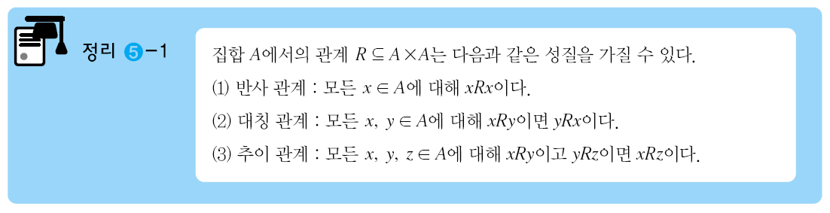
5.4 관계의 성질
Discrete Mathematics
Chapter 5. 관 계

Slide 80
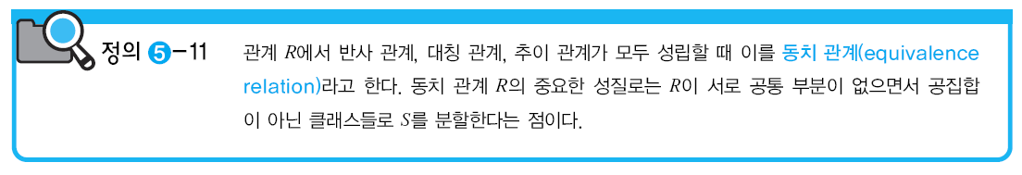
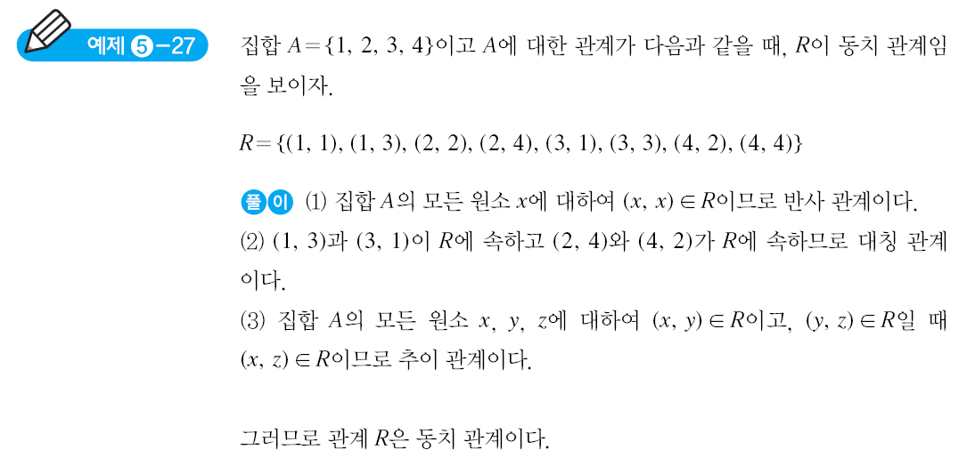
5.5 동치 관계와 분할
R은 A에서의 관계인데, 반사 대칭 추이관계가 성립하면 동치관계라 한다.
Discrete Mathematics
Chapter 5. 관 계

Slide 81
동치류
동치류(equivalence class)
R은 집합 A에서 동치 관계이다.
A의 각 원소 a에 대하여,
R에 대한 x의 동치류 : [x]로 표기
[x]＝{y | (x, y)∈R}

Slide 82
동치류
집합 A＝{1, 2, 3, 4}에 대한 관계 R이 다음과 같이 주어졌을 때 동치류를 구하라.
R＝{(1, 1), (1, 2), (2, 1), (2, 2), (3, 3), (3, 4), (4, 3), (4, 4)}
[풀이]
[1]＝{1, 2}, [2]＝{1, 2}
[3]＝{3, 4}, [4]＝{3, 4}
동치류는 {1,2} 와 {3,4}이다.

Slide 83

5.5 동치 관계와 분할
Discrete Mathematics
Chapter 5. 관 계

Slide 84

문제풀이
A＝{1, 2, 3, 4, 5, 6}이라 할 때 A₁＝{1, 2},
A₂＝{3, 4, 6}, A₃＝{5}는 A의 분할인가?
[풀이] 분할이다

Slide 85


5.5 동치 관계와 분할
Discrete Mathematics
Chapter 5. 관 계

Slide 86


5.5 동치 관계와 분할
Discrete Mathematics
Chapter 5. 관 계

Slide 87
5.5 동치 관계와 분할
R이 A에서 동치 관계일 때 R에 대한 동치류의 모임은 A의 분할이다.
집합 A의 분할이 {A₁, A₂, …, A_{k}}일 때 A에 대한 동치 관계 R이 존재하고, R에 대한 각 동치류는 A의 분할 원소 A_{i}이다.

Slide 88

5.5 동치 관계와 분할
Z+ (0을 포함한 양의정수)
R = {(I, j) | i∈Z+, j ∈Z+, (i mod m) = (j mod m)}
R이 Z+에서 동치관계인가?
Discrete Mathematics
Chapter 5. 관 계

Slide 89

5.5 동치 관계와 분할
A=0을 포함한 양의 정수.
R={(i, j) | i∈A, j ∈A, i mod 3 = j mod 3 }
R= {(0,0), (0,3), (0,6),..
(1,1), (1,4), (1,7)…
(2,2), (2,5), (2, 8)…
Discrete Mathematics
Chapter 5. 관 계

Slide 90


5.6 부분 순서 관계
부분(partial)이라는 용어를 쓰는 이유는 집합 A의 원소의 모든 쌍이 관계를 가지는 것은 아니기 때문임
부분 순서 집합을 나타낼 때 (A, $≲$)라는 기호를 사용함
A는 집합을 의미하고 $≲$은 A의 부분 순서 관계를 나타냄
집합 A에 대한 관계 R이 부분 순서 관계이면, A의 두 원소 x, y에 대하여 (x, y) $∈$ R을 x$≲$y로 표기함
‘ x가 y를 선행한다’(x precedes y)라고 읽음
Discrete Mathematics
Chapter 5. 관 계

Slide 91

5.6 부분 순서 관계
Discrete Mathematics
Chapter 5. 관 계

Slide 92

문제풀이
다음의 방향 그래프(directed graph)가 부분 순서 관계인지를 판별하라.

Slide 93
문제풀이
다음의 방향 그래프(directed graph)가 부분 순서 관계인지를 판별하라.
[풀이]
(1), (2), (3) ː 부분 순서 관계

Slide 94

5.6 부분 순서 관계
A = N
N = {1, 2, 3, ..}
R = {(1,1), (1,2), (1,3)… (2,2), (2,3)… (3,3), (3,4)…}
R = {(a,b) | a∈N, b∈N, a≤b}
반사, 반대칭, 추이가 성립하므로
R은 A에 대하여 부분순서관계
(A, R)은 부분순서 집합
Discrete Mathematics
Chapter 5. 관 계

Slide 95

5.6 부분 순서 관계
S = {1, 2}
A = P(S) = { Ø, {1}, {2}, {1,2}}
R = {(a,b) | a∈P(S), b∈P(S), a⊆b}
R = {(Ø, Ø), (Ø,{1}), (Ø,{2}), (Ø,{1,2}),
({1},{1}), ({1},{1,2}), ({2},{2}), ({2},{1,2}),({1,2},{1,2})}
반사, 반대칭, 추이가 성립하므로
R은 A에 대하여 부분순서관계
(A, R)은 부분순서 집합
Discrete Mathematics
Chapter 5. 관 계

Slide 96

5.6 부분 순서 관계
비교 가능(comparable)
부분 순서 집합 (A, $≲$)에서 집합 A의 두 원소 x, y가 x $≲$ y 또는 y $≲$ x이면 x 와 y는 비교 가능이라고 함
A = N
N = {1, 2, 3, ..}
R = {(1,1), (1,2), (1,3)… (2,2), (2,3)… (3,3), (3,4)…}
R = {(a,b) | a∈N, b∈N, a≤b}
R은 A에 대하여 부분순서관계
A의 모든 두 원소에 대하여 a≤b 이거나 b≤a 둘 중 하나가 성립하는가? Yes! 비교가능하다
S = {1, 2}
A = P(S) = { Ø, {1}, {2}, {1,2}}
R = {(a,b) | a∈P(S), b∈P(S), a⊆b}
R = {(Ø, Ø), (Ø,{1}), (Ø,{2}), (Ø,{1,2}),
({1},{1}), ({1},{1,2}), ({2},{2}), ({2},{1,2}),({1,2},{1,2})}
R은 A에 대하여 부분순서관계
A의 두 요소 {1}, {2} 에 대하여 {1}⊆{2} 도 성립하지 않고, {2}⊆{1}도 성립하지 않음. 비교가능하지 않다
Discrete Mathematics
Chapter 5. 관 계

Slide 97


5.6 부분 순서 관계
비교 가능(comparable)
부분 순서 집합 (A, $≲$)에서 집합 A의 두 원소 x, y가 x $≲$ y 또는 y $≲$ x이면 x 와 y는 비교 가능이라고 함
선형(완전) 순서 집합(linearly(total) ordered set)
집합 A의 모든 두 원소가 비교 가능하면 A를 선형 순서 집합이라 함
선형 (완전) 순서 관계(linearly(total) ordered relation, linear order)
선형 순서 집합인 경우 관계 $≲라고 함$
Discrete Mathematics
Chapter 5. 관 계

Slide 98
문제풀이
부분 순서 집합 (Z, ≤ )에서 정수 3과 9는 비교 가능한가?
[풀이]
3 ≤ 9 는 관계만족하고 9 ≤ 3은 관계를 마족하지 않는다. 즉 한 가지는 관계를 만족한다. 따라서 비교가능.

Slide 99
문제풀이
부분 순서 집합 (Z, ≤ )는 a와 b가 정수일때 a ≤ b이거나 b ≤ a 이므로 Z는
≤ 에 대하여 전체순서이다.
부분 순서 집합 (Z+, | )는 5와 7 같이 비교불가능한 두 원소를 포함하므로 전체순서가 아니다. 7 | 5 and 5 | 7

Slide 100

5.6 부분 순서 관계
하세 도표(Hasse Diagram)
독일의 수학자 하세가 유한한 부분 순서 집합 (A, $≲$)를 그래프로 나타낼 때 고안하여 사용함
방향 그래프의 일종으로서 화살표는 표시하지 않고 모든 연결선(edge)을 트리(tree)와 같이 모두 아래 방향을 향하도록 그림
모든 순환(loop)은 표시하지 않고 집합 A의 원소 x, y, z에서 x $≲$ y이고 y $≲$ z를 만족하는 y가 존재하지 않을 경우에만 x에서 z로의 연결을 그려줌
Discrete Mathematics
Chapter 5. 관 계

Slide 101
5.6 부분 순서 관계
To obtain a Hasse diagram, proceed as follows:
Start with a diagraph of the relation, placing vertices on the page so that all arrows point upward. Then eliminate
the loops at all the vertices
All arrows whose existence is implied by the transitive property
The direction indicators on the arrows
Discrete Mathematics
Chapter 5. 관 계

Slide 102

5.6 부분 순서 관계
Discrete Mathematics
Chapter 5. 관 계

Slide 103


5.6 부분 순서 관계
그래프에서 원소가 1, 2, 3, 4일 때, 원소들 사이의 관계가 반사 관계, 반대칭 관계, 추이 관계가 성립하므로 부분 순서 관계이다. 이것을 하세 도표로 만들 경우 먼저 반사 관계를 제거하고, 추이 관계가 있는 경우의 화살표를 제거한다. 정점 1에서 2로 가고 정점 2에서 4로 갈 때 정점 1에서 4로 가는 추이가 있으므로, 정점 1에서 4로 가는 화살표를 제거하면 다음과 같은 하세 도표가 된다.
Discrete Mathematics
Chapter 5. 관 계

Slide 104
Hasse Diagrams
Consider the graph for a finite poset ({1,2,3,4},≤)
When we KNOW it’s a poset, we can simplify the graph
4
3
2
1
4
3
2
1
4
3
2
1
4
3
2
1
Called the
Hasse
diagram

Slide 105



Hasse Diagram
For the poset ({1,2,3,4,6,8,12}, |)

Slide 106

5.6 부분 순서 관계
Discrete Mathematics
Chapter 5. 관 계

